Slide 1
Krakov
Jagellonská univerzita, 2017
Božena Bednaříková
Katedra bohemistiky
Filozofická fakulta
Univerzita Palackého
Olomouc

Slide 2

Projekt Fondu rozvoje Univerzity Palackého
FLIP your TEACHING / Učíme se česky
1. díl

Slide 3
Projekt FRUP
FLIP your TEACHING / Učíme se česky
2. díl
bozena.bednarikova@upol.cz
http://lingua-ceca.webnode.cz/

Slide 4
Lidé v projektu FRUP
Božena Bednaříková – Univerzita Palackého Olomouc
Jana Sovová – Università degli Studi di Udine
Michaela Kopečková – Univerzita Palackého Olomouc
Petr Pořízka – Univerzita Palackého Olomouc

Slide 5
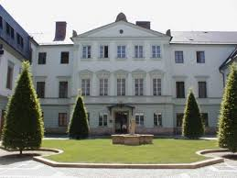
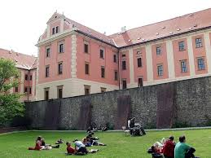
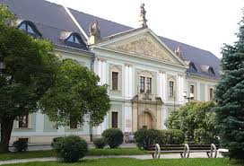
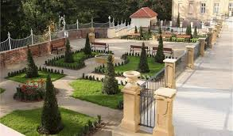
Univerzita Palackého v Olomouci

Slide 6
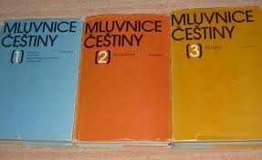
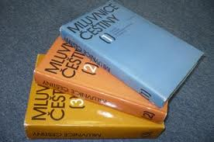
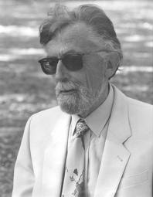
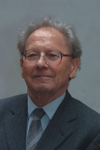
Na úvod…
Olomoucká lingvistika
akademická Mluvnice češtiny
MORFOLOGIE
2. díl mluvnice
prof. Miroslav Komárek
prof. Jan Kořenský
prof. Miroslav Komárek
prof. Jan Kořenský

Slide 7
Pracovní přednáška 5. čevna 2017
Nebojte se české morfologie
Jak funguje čeština

Slide 8
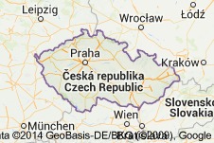
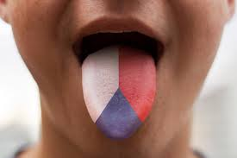
Kdo jsou Češi?
genetické výzkumy:
potomci Slovanů, Germánů a Keltů
Kde žijí Češi?
Jak mluví Češi?

Slide 9
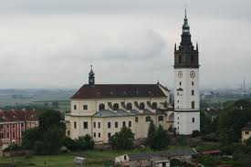
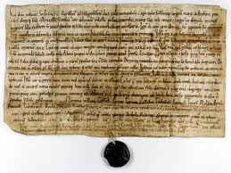
Co je to ČEŠTINA (český jazyk)
západoslovanský jazyk
cca 12 milionů lidí (10 milionů v České republice)
vyvinula se v 10. století, a to ze západních dialektů praslovanštiny
„Pavel dal jest Ploškovicích zemu. Vlach dal jest Dolas zemu Bogu i svjatemu Scepanu se dvema dušníkoma Bogucos a Sedlatu.“ (1057)

Slide 10
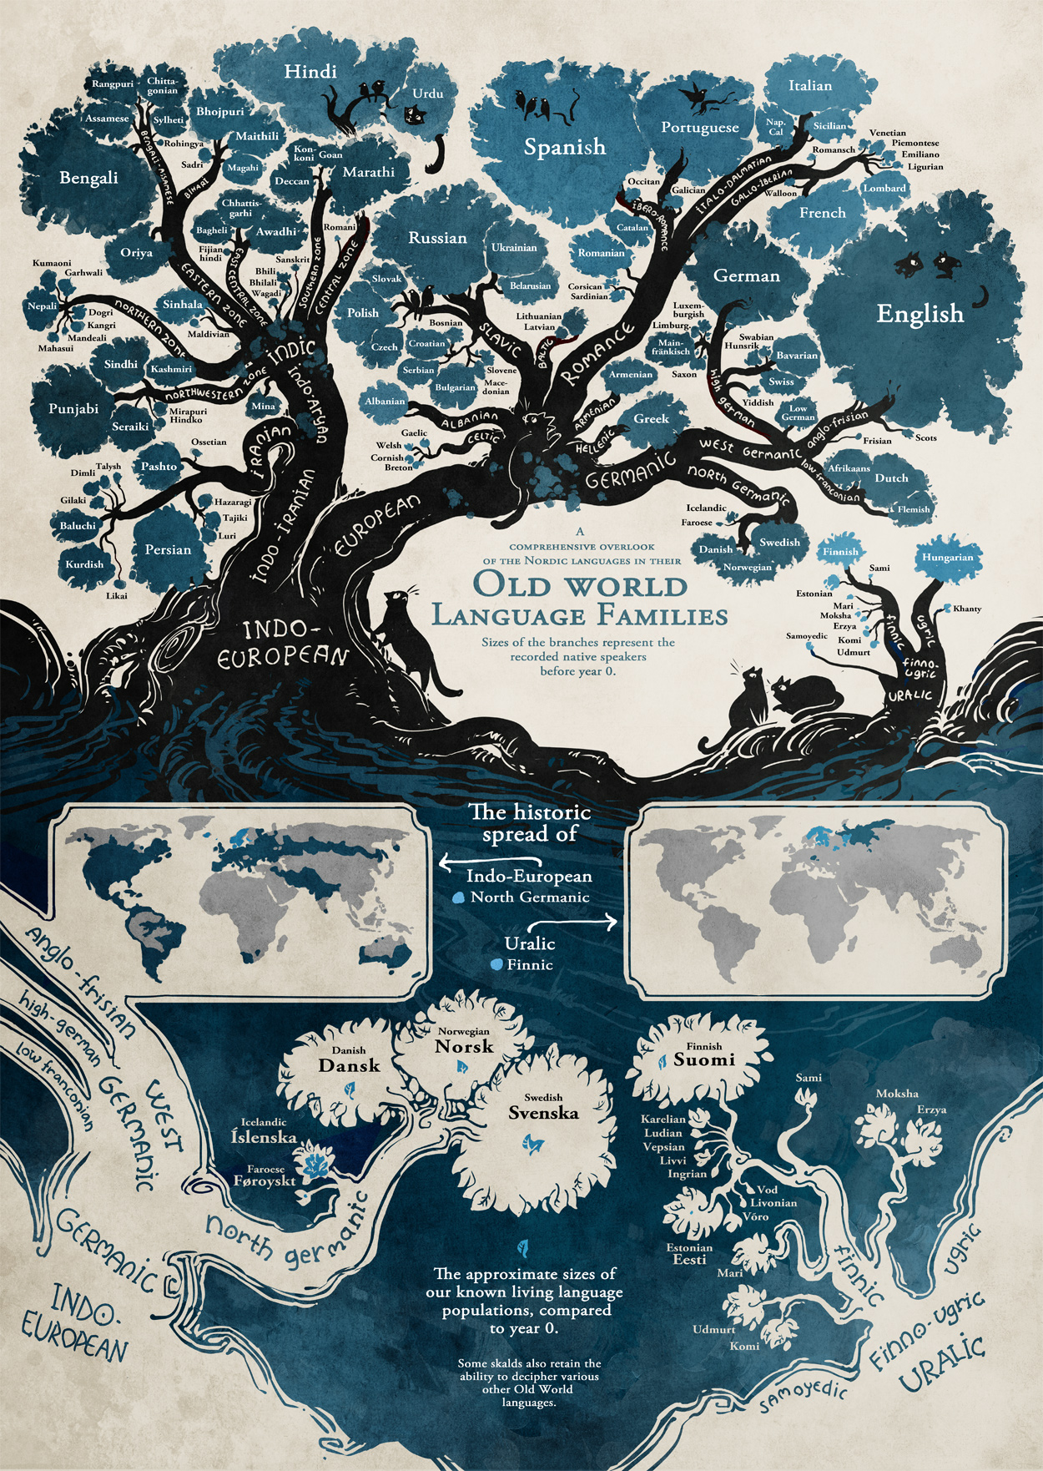

Slide 11
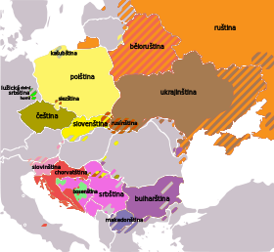
Geograficky nejrozšířenější jazyková rodina

Slide 12
České diaspory
Slovensko (30 000)
Rakousko (20 000)
Německo (50 000)
Polsko (3 000)
Chorvatsko (10 500)
Rumunsko (3 000)
Ukrajina (11 000) – nejstarší diaspora (13. století)
USA (1 328 000)
Brazílie (5 000), Argentina (38 000), Paraguay (300)
Maďarsko – marginální počet
Itálie (4 000, z toho cca 3 000 v severní Itálii)

Slide 13

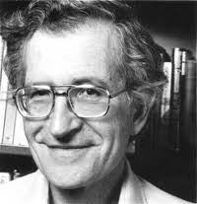
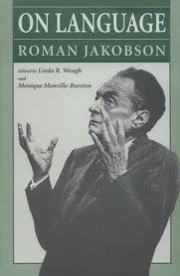
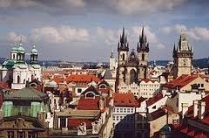
Circle linguistique de Prague
založen r. 1926
Vilém Mathesius
Roman Jakobson

Slide 14
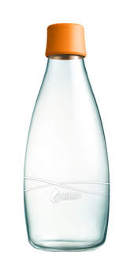
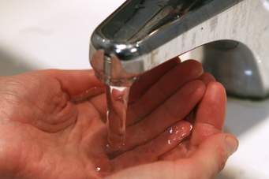
Jak čeština funguje?
Jazyk = základní médium KOMUNIKACE
Jak komunikujeme? – 2 základní funkce:
A) SEGMENT reality – JMÉNO (pojmenovat) - SLOVO (slovní zásoba)
A) láhev voda

Slide 15
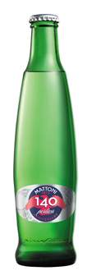
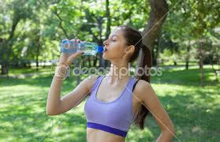
Jak čeština funguje?
B) relace – GRAMATIKA
láhev vody
bottle of water
Pije vodu.
She drinks water. slovosled

Slide 16
Jak čeština pojmenovává
1) slova z jiných jazyků (latina, angličtina)
– extralingvální NOMINACE
italština – hudební terminologie: moderato, legato, adagio, piano
němčina – barva, puška
francouzština – kostým, parfém, bujón, atašé
ruština – bohatýr, čaj
maďarština – guláš, čardáš, kočár
polština – brukev, bryčka, mazurka, ropa, horal

Slide 17
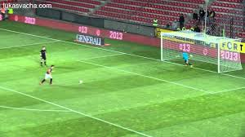
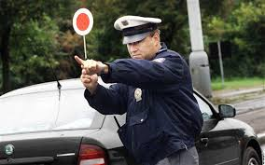
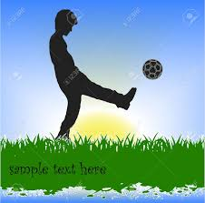
Jak čeština pojmenovává
2) spojuje existující slova – KOLOKACE
pokutový kop (penalta)
pokuta
kop

Slide 18


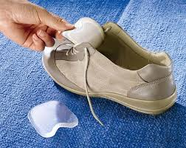
Jak čeština pojmenovává
3) metafora, metonymie – POLYSÉMIE
JAZYK

Slide 19
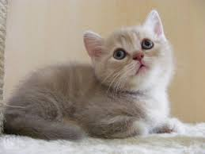
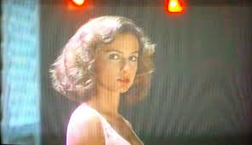
To je KOČKA!!
kočka

Slide 20
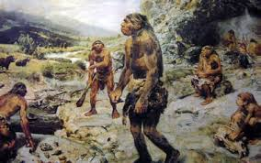
4) TVOŘÍME nová SLOVA (SLOVOTVORBA)
většinou DERIVACE
a) prefixace
pra + člověk → pračlověk
b) sufixace
voda → vodní
(ukázka slovotvorného „pavouka“)

Slide 21
Jak čeština vyjadřuje relace v realitě
Flexe!! FLEXE!! FLEXE!!!
Viz přednáška Pády a jejich funkce

Slide 22
Jak vypadá česká věta
A) SVO (subjekt – verbum – objekt)
Profesor pije kávu.
B) Pro-Drop language
Pije kávu.
Organizace slov:
Tu kávu vypil Karel! – komunikační funkce!! (já ne!, ani Lucie ne!!)

Slide 23
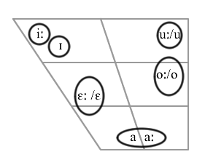
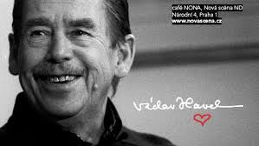
Zvuková realizace
pevný přízvuk! Pendolino, vysušila - wysuszyła
opozice: krátký x dlouhý vokál
rada x ráda
(rada x cieszę)
specifický konsonant /ř/ - alveolární vibranta
„rotacismus bohemicus“

Slide 24
CVIČENÍ
Kterým slovem je fundováno/motivováno slovo:
rodinný
houser
počítač
pivovar
opičák
čajník
podepsat
překladatel
Němec

Slide 25
rodina → rodinný
husa → houser
modrý → modř
počítat → počítač
vařit pivo → pivovar
opice → opičák
čaj → čajník
psát → podepsat
překládat → překladatel
němý → Němec

Slide 26
profesorka
hlupák
Alenka
vinný
papírna
městský
dnešní
mléčný
textová
kamarádka
vanilková
slivovice
opilý

Slide 27
profesor → profesorka
hloupý → hlupák
Alena → Alenka
víno → vinný
papír → papírna
město → městský
dnes → dnešní
mléko → mléčný
text → textová
kamarád → kamarádka
vanilka → vanilková
slíva → slívový → slivovice
pít → opít se (opil se) → opilý

Slide 28
lesní
zelenat
učitel
růžový
slovník
kávička
kolegyně
vinárna
kozí
kravín
vesele
Velikonoce

Slide 29
les → lesní
zelený → zelenat
učit → učitel
růže → růžový
slovo → slovník
káva → kávička
kolega → kolegyně
víno → vinárna
koza → kozí
kráva → kravín
veselý → vesele
veliké noci → Velikonoce

Slide 30
Děkuji za pozornost.
Božena Bednaříková
bozena.bednarikova@upol.cz
www.kb.upol.cz

